Slide 1

PROYECTO “PREVET”
PRESENTACIÓN FINAL CAPSTONE
Sistema web que predice qué citas de una clínica veterinaria se pueden perder y qué hacer con cada una
Katalina Mora Quiñones · Uciell Madrid · Ingeniería en Informática · Duoc UC Plaza Norte

Slide 2
PROYECTO “PREVET”
Katalina Mora Quiñones
Analista de datos y gestora del proyecto
Product Owner en los Sprints 1, 3 y 5 · Scrum Master en los 2, 4 y 6
Funciones desempeñadas
Modelo de datos, indicadores y modelo de riesgo
Base compartida en la nube, permisos por rol y agenda
Clientes con RUT, calendario y portal del cliente
Vacunas, importación desde Excel, documentos y pagos
Uciell Madrid
Analista funcional y encargada de calidad
Product Owner en los Sprints 2, 4 y 6 · Scrum Master en los 1, 3 y 5
Funciones desempeñadas
Pantalla de indicadores y pruebas automáticas
Ficha clínica e historial de la mascota
Confirmación de citas y lista de llamadas
Validación del modelo y cierre del producto
INTEGRANTES DEL PROYECTO

Slide 3
PROYECTO “PREVET”
DESCRIPCIÓN DEL PROYECTO
Problema o dolor
Las clínicas veterinarias pequeñas agendan por teléfono o WhatsApp. Cuando un tutor no llega, la hora se pierde: el box queda vacío y ese ingreso no entra. Nadie lo mide, y el software del mercado manda el mismo recordatorio a todos los clientes.
Propuesta de solución
PreVet, un sistema web de agenda que registra la inasistencia, calcula el riesgo de que cada cita se pierda (de 0 a 100) y sugiere qué hacer: llamar y confirmar, reforzar el recordatorio u ofrecer la hora en lista de espera.

Slide 4
PROYECTO “PREVET”
Objetivo General
Desarrollar un sistema de análisis predictivo que permita a clínicas veterinarias pequeñas identificar anticipadamente las horas agendadas con mayor riesgo de inasistencia y apoyar la toma de decisiones para reducir su impacto.
Objetivos Específicos
Caracterizar el proceso de agendamiento mediante la observación y el análisis de sistemas de referencia
Modelar el proceso en notación BPMN, identificando dónde se origina la inasistencia
Diseñar e implementar un modelo de datos que registre la inasistencia
Construir indicadores de inasistencia y de su impacto en pesos
Desarrollar un modelo de puntuación del riesgo de cada hora agendada
Implementar un tablero con las horas en riesgo y la acción recomendada
Diseñar las nuevas interfaces del sistema
Validar la solución mediante un plan de pruebas

Slide 5
PROYECTO “PREVET”
Alcances y limitaciones del proyecto
Alcance
Agenda por RUT, calendario y panel del día para recepción
Registro de la inasistencia e indicadores con su impacto en pesos
Modelo de riesgo de 0 a 100 con la acción sugerida
Ficha clínica, vacunas, documentos y cobro con comprobante
Portal del cliente «Mi PreVet» e importación de datos desde Excel
Vistas y permisos para cuatro roles
Limitaciones
El modelo se validó con datos de prueba, no con el historial real de una clínica
Modelo de reglas ponderadas: explicable, pero sin aprendizaje automático
El comprobante de pago es interno: no reemplaza la boleta electrónica del SII
WhatsApp se abre con el mensaje listo, pero no se envía de forma automática
Sin pagos en línea con tarjeta

Slide 6
PROYECTO “PREVET”
Metodología de trabajo para el desarrollo del proyecto
Scrum adaptado
Gestión del proyecto · marco ágil
Sprints de 2 semanas, cada uno con un entregable
Roles rotativos: una es Product Owner y la otra Scrum Master; las dos somos Developers
Sprint Planning, Daily por WhatsApp, Sprint Review con demo al docente y Retrospectiva
Product Backlog: 65 historias de usuario estimadas con Planning Poker
Definición de Terminado: cumple sus criterios, tiene pruebas y está en GitHub
CRISP-DM
Trabajo con datos · seis etapas
Comprensión del negocio
Comprensión de los datos
Preparación de los datos
Modelado del riesgo
Evaluación con pruebas
Despliegue

Slide 7
PROYECTO “PREVET”
Cronograma para el desarrollo del proyecto
Actividad | Fase 1 |  |  |  | Fase 2 |  |  |  |  |  |  |  |  |  |  |  | Fase 3
 | S 1 | S 2 | S 3 | S 4 | S 5 | S 6 | S 7 | S 8 | S 9 | S 10 | S 11 | S 12 | S 13 | S 14 | S 15 | S 16 |  | S 17 | S 18
Sprint 0 · Definición del proyecto (100 %)
Sprint 1 · Backlog y arquitectura (100 %)
Sprint 2 · Base y modelo de riesgo (100 %)
Sprint 3 · Agenda y portal del cliente (100 %)
Sprint 4 · Ficha clínica y confirmación (100 %)
Sprint 5 · Datos, vacunas y pagos (100 %)
Sprint 6 · Validación y cierre (100 %)
Fase 3 · Presentación final y defensa

Slide 8
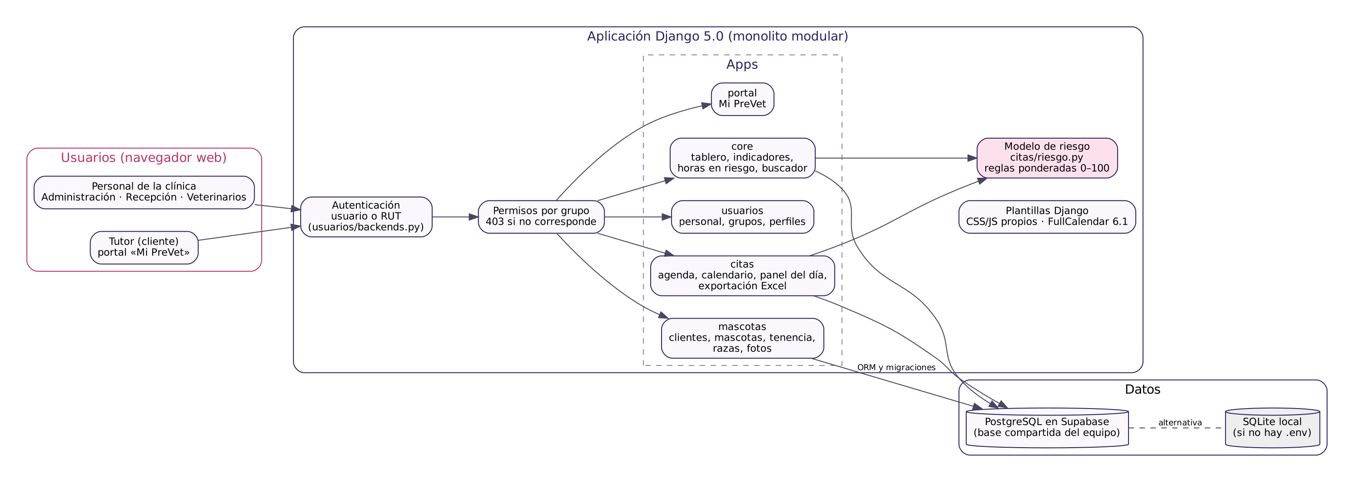
PROYECTO “PREVET”
Arquitectura del software
Cliente-servidor web · Monolito modular en Django (5 apps) · Patrón MVT · Base PostgreSQL en Supabase con SSL · Permisos por grupo

Slide 9
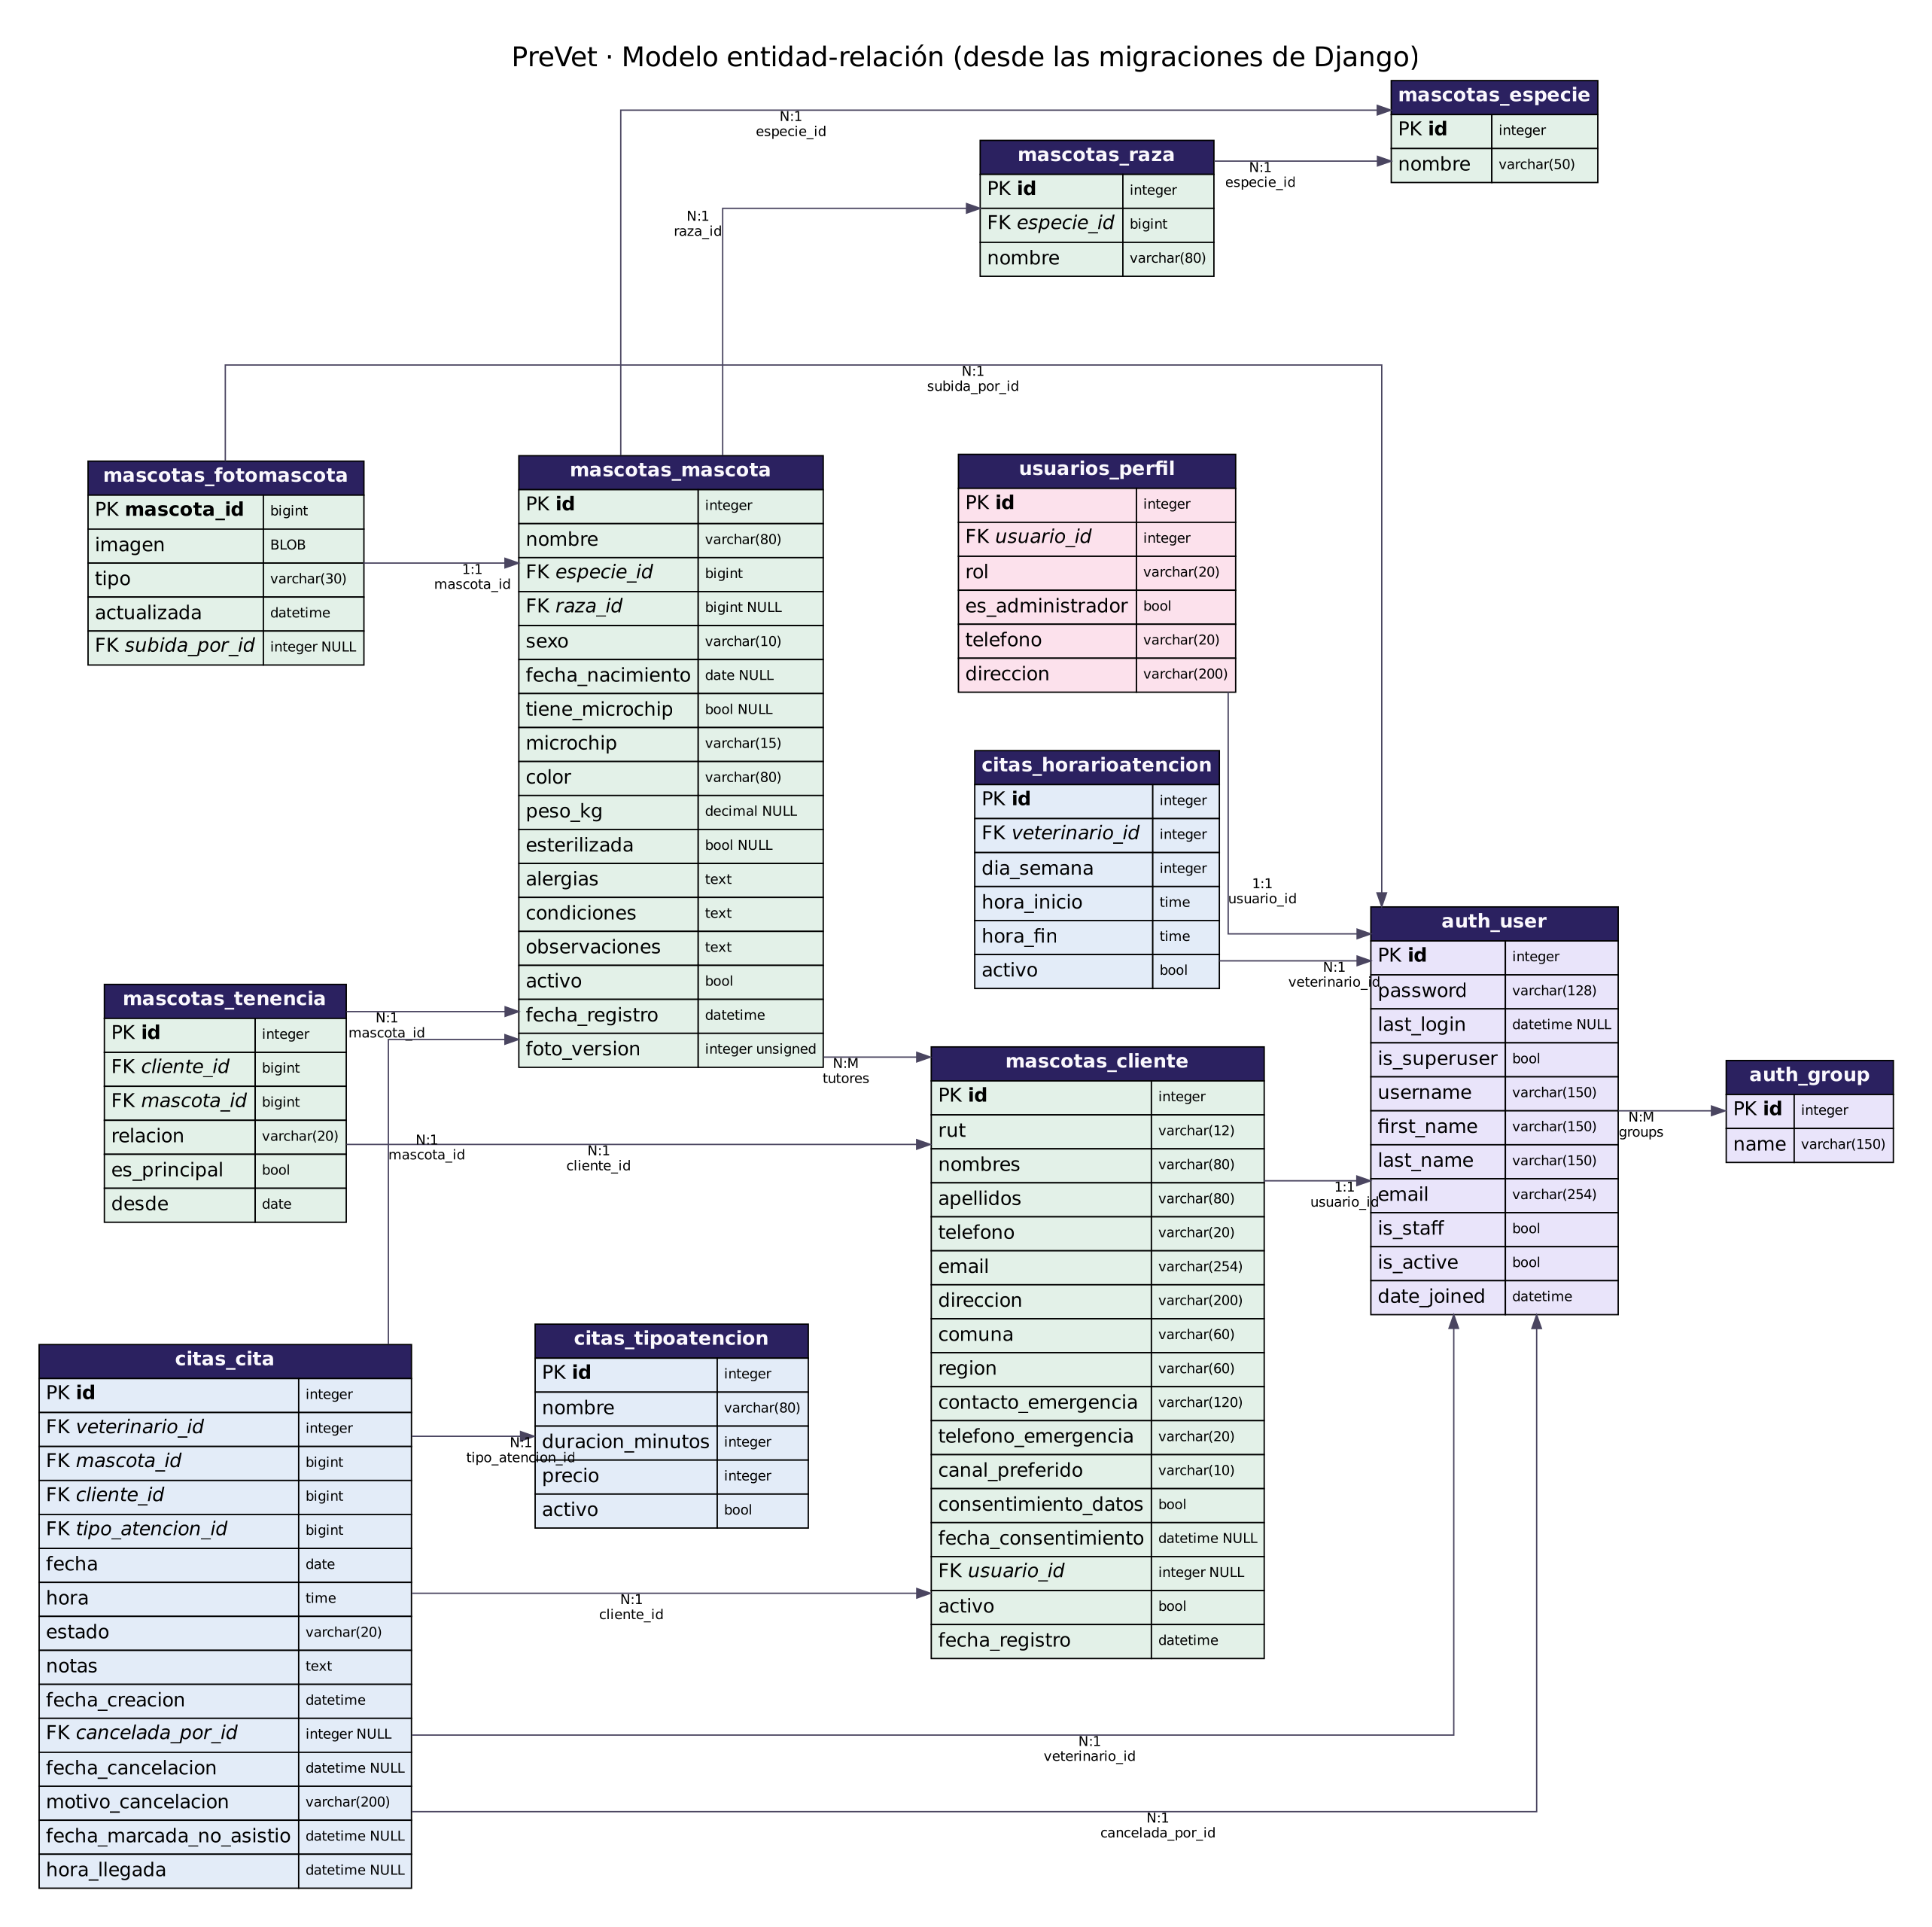
PROYECTO “PREVET”
Modelo de datos
Base relacional PostgreSQL: 16 tablas propias más las de usuarios y permisos de Django
La Cita es la tabla central: se une con Cliente, Mascota, Tipo de atención y Veterinario
La cita tiene cuatro estados: pendiente, completada, cancelada y no asistió
Cliente y Mascota se relacionan por Tenencia (muchos a muchos): una mascota puede tener varios tutores
Cada cita tiene una Atención y un Pago (uno a uno)
40 migraciones versionadas en GitHub; la base impide dos citas activas del mismo profesional a la misma hora

Slide 10
PROYECTO “PREVET”
Tecnologías utilizadas
Backend
Python 3.13 y Django 5.0: autenticación, permisos, ORM y migraciones
Base de datos
PostgreSQL en Supabase (nube); SQLite para trabajar sin conexión
Frontend
Plantillas de Django con HTML, CSS y JavaScript propios; FullCalendar 6.1
Archivos y Excel
openpyxl para exportar e importar Excel; Pillow para las fotos
Calidad
Framework de pruebas de Django: 371 pruebas automáticas
Gestión
Git y GitHub (KatUci/PreVet), Carta Gantt, Product Backlog y BPMN

Slide 11
DEMOSTRACIÓN DEL RESULTADO DEL PROYECTO
Recorrido en vivo: un paciente, de la llamada al comprobante de pago
1
2
3
4
5
6
7
Lista de llamadas por riesgo
Confirmó
Llegó: sala de espera
En atención
Ficha clínica
Cobro
Comprobante en Mi PreVet

Slide 12
Resultados obtenidos
65
historias de usuario
232
puntos de historia
371
pruebas automáticas aprobadas
26 + 15
requerimientos funcionales y no funcionales
Una clínica pequeña puede registrar y medir la inasistencia, que antes quedaba como «pendiente» para siempre
Antes de cada jornada ve qué citas están en riesgo y qué hacer con cada una
Sistema completo para cuatro roles: recepción, veterinario, administración y cliente
Siete sprints ejecutados con Scrum, con evidencia en GitHub, Carta Gantt y Product Backlog

Slide 13
Obstáculos presentados durante el desarrollo
Sprint sobrecargado
Problema: El Sprint 3 llegó a 134 puntos.
Solución: Desde el Sprint 4 planificamos sprints de 22 a 34 puntos.
Sin datos reales
Problema: No contamos con el historial de una clínica.
Solución: Datos de prueba y una importación desde Excel lista para datos reales.
Datos distintos
Problema: Cada una trabajaba con su propia base.
Solución: Base compartida en la nube (Supabase).
Cambios subidos tarde
Problema: Algunos cambios se subieron todos juntos al final.
Solución: Un commit en GitHub al terminar cada tarea.

Slide 14
PREGUNTAS DE LA COMISIÓN

